Slide 1
ارتفاع
6 × 4 = 24
قاعدة
متطابقان
12 وحدة مربعة
ق ع
1
2

Slide 2
ارتفاع
ارتفاع
قاعدة
قاعدة

Slide 3
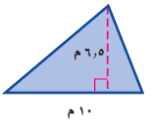
ع
×
ق
×
1
مساحة المثلث =
10
6,5
2
32,5 م²
=

Slide 4
ع
×
ق
×
1
مساحة المثلث =
ع
×
ق
×
1
مساحة المثلث =
8
7,5
11
14
2
2
30 م²
=
77 م²
=

Slide 5
ع
×
ق
×
1
مساحة المثلث =
ع
×
ق
×
1
مساحة المثلث =
16,5
12,8
3
4
2
2
105,6 سم²
=
6 سم²
=

Slide 7
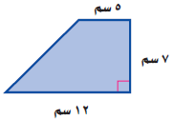
( + )
ع
1
ق₂
ق₁
×
مساحة شبه المنحرف =
12
5
7
2
59,5 سم²
=

Slide 8
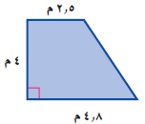
( + )
ع
1
ق₂
ق₁
×
مساحة شبه المنحرف =
4,8
2,5
4
2
14,6 م²
=

Slide 9
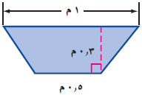
( + )
ع
1
ق₂
ق₁
×
مساحة شبه المنحرف =
1
0,5
0,3
2
0,225 م²
=
0,2 م²
≈

Slide 10
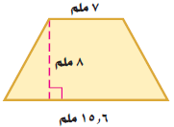
( + )
ع
1
ق₂
ق₁
×
مساحة شبه المنحرف =
7
15,6
8
2
90,4 م²
=

Slide 11
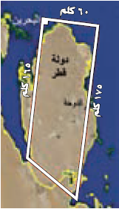
( + )
ع
1
ق₂
ق₁
×
مساحة شبه المنحرف =
175
165
60
2
10200 كلم²
=

Slide 12
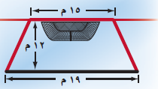
( + )
ع
1
ق₂
ق₁
×
مساحة شبه المنحرف =
19
15
12
2
204 م²
=

